Slide 1
EUROPA.-LA VUELTA AL MUNDO EN 885 JARDINES.-FRANCIA.-GG
Selección de textos y fotografías por
JOSE ELIAS BONELLS

Slide 2
ANGERS
Angers es la antigua capital d´Anjou,esta situada en el departamento del Maine y Loira en Francia.
La ciudad es Patrimonio de la Humanidad por la UNESCO.
El castillo del Rey Renato el Bueno, fortificación del siglo XIII es una de sus joyas turísticas.
El castillo esta rodeado de cuidados jardines de estilo francés.

Slide 3
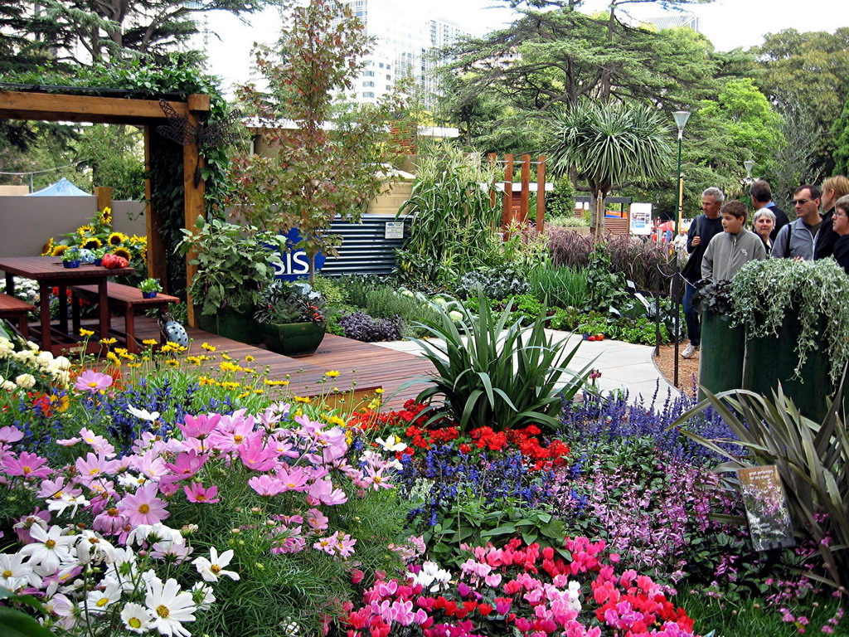
Notes:
.Angers

Slide 4
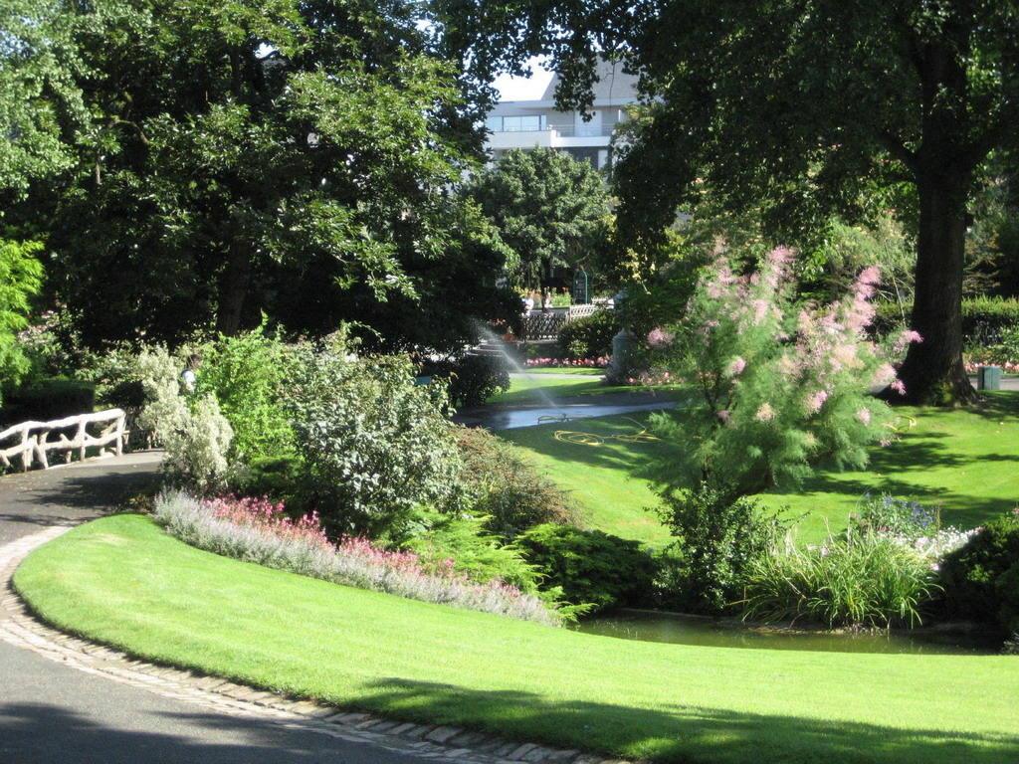
Notes:
Angers

Slide 5
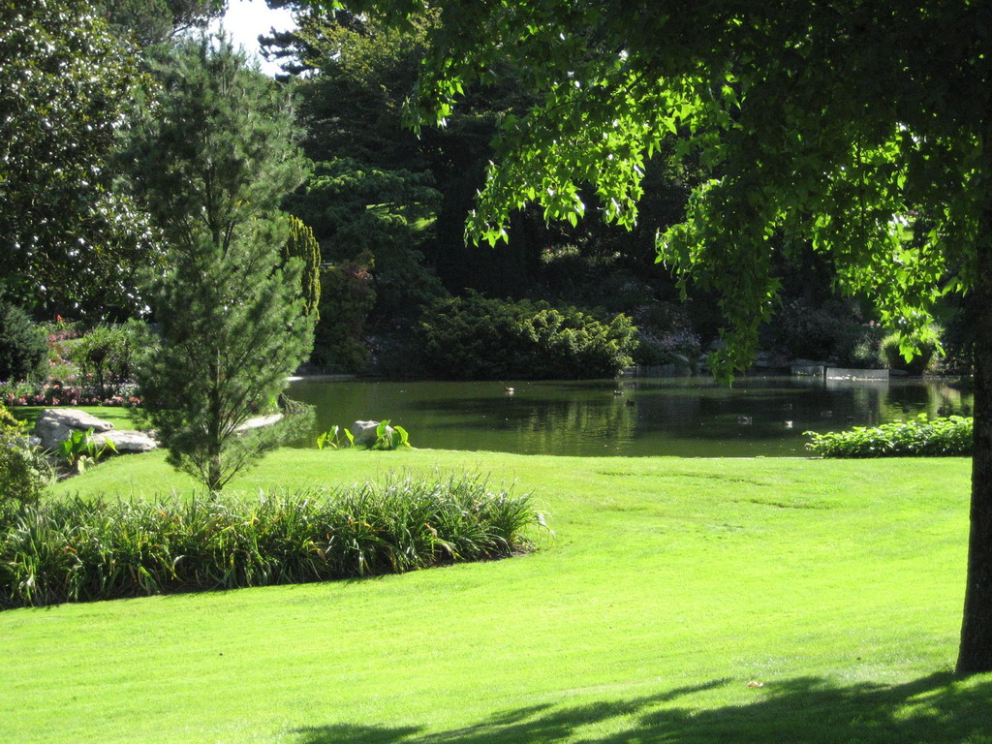
Notes:
Angers

Slide 6
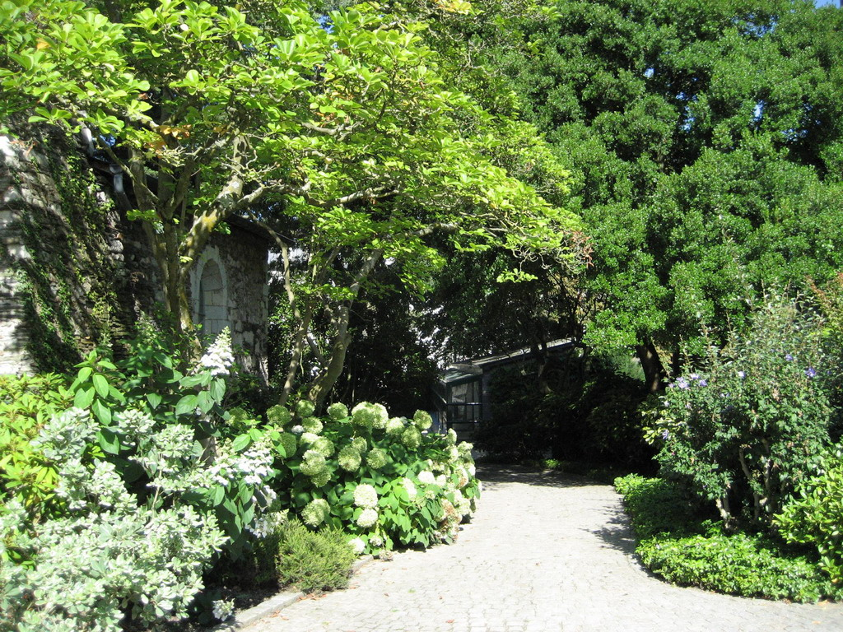
Notes:
Angers

Slide 7
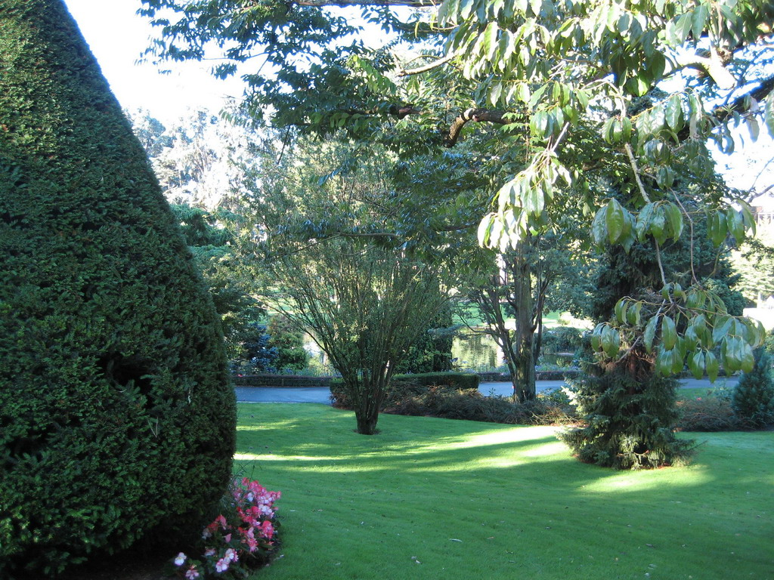
Notes:
Angers

Slide 8
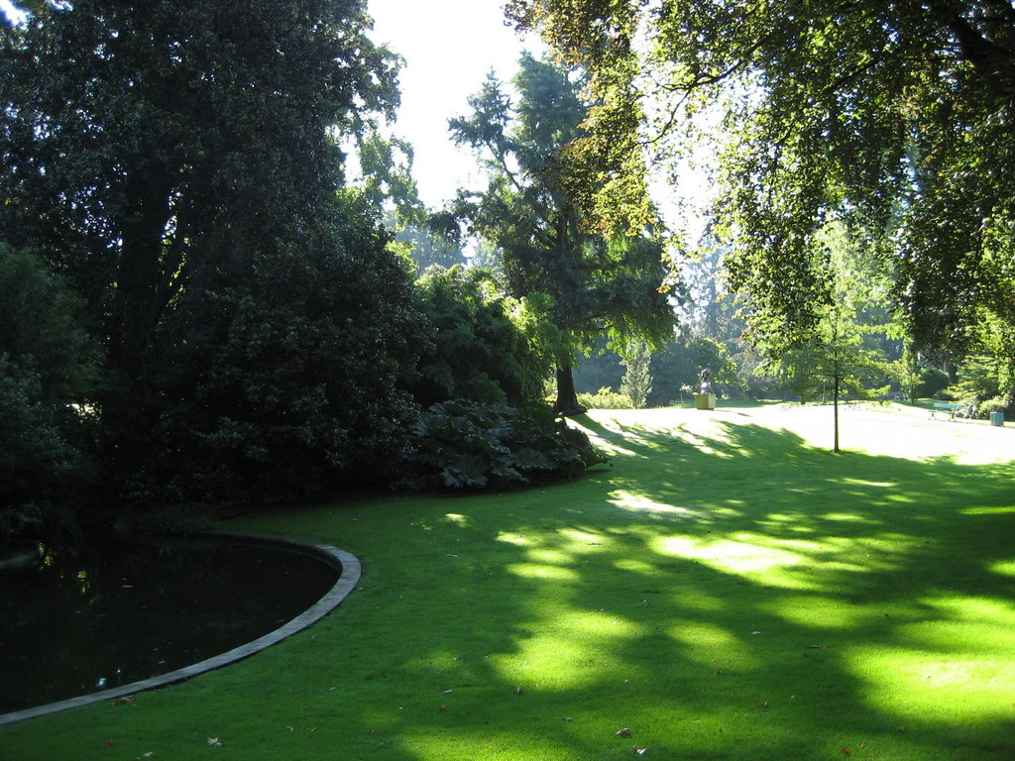
Notes:
Angers

Slide 9
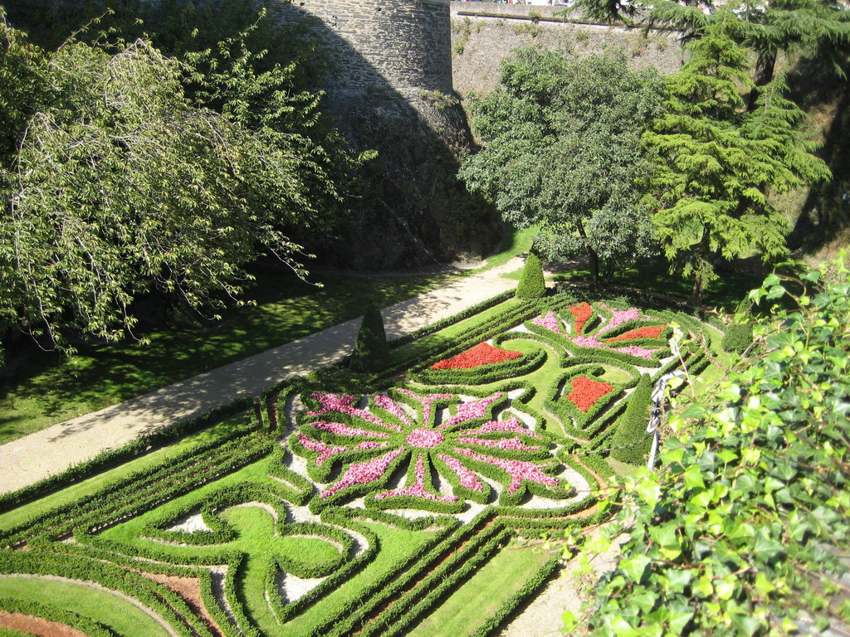
Notes:
Angers

Slide 10
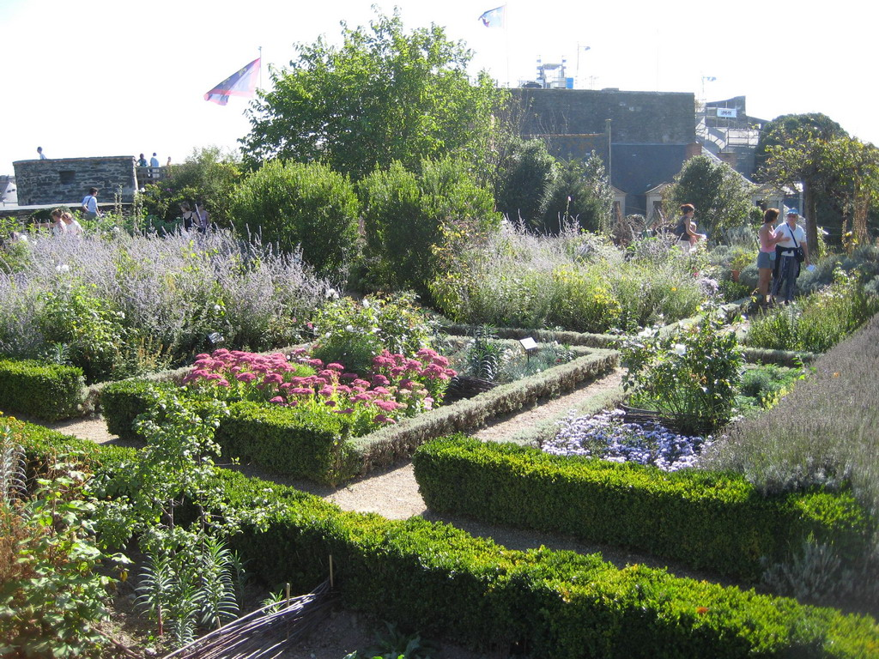
Notes:
Angers

Slide 11
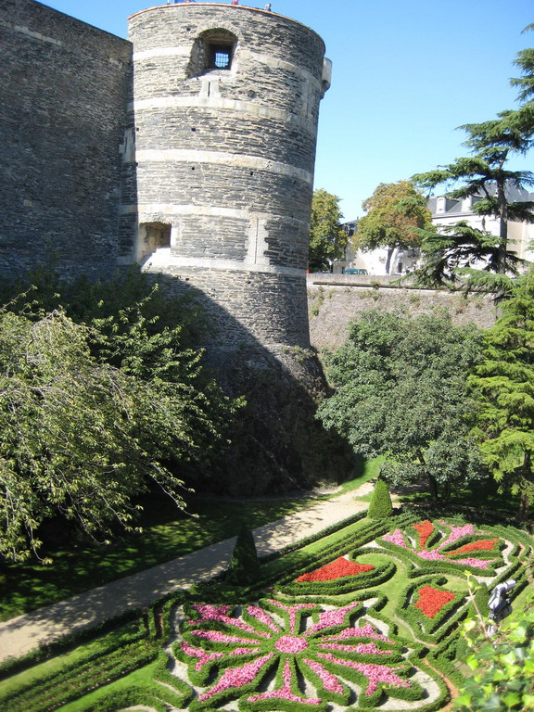
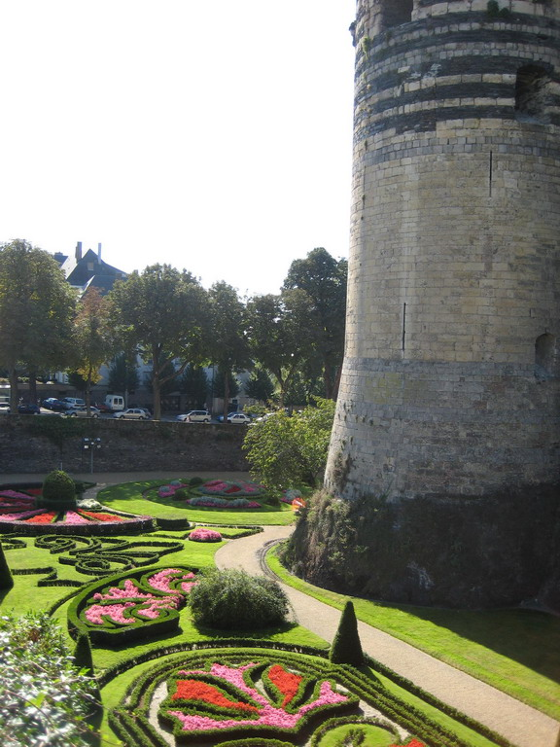
Notes:
Angers

Slide 12
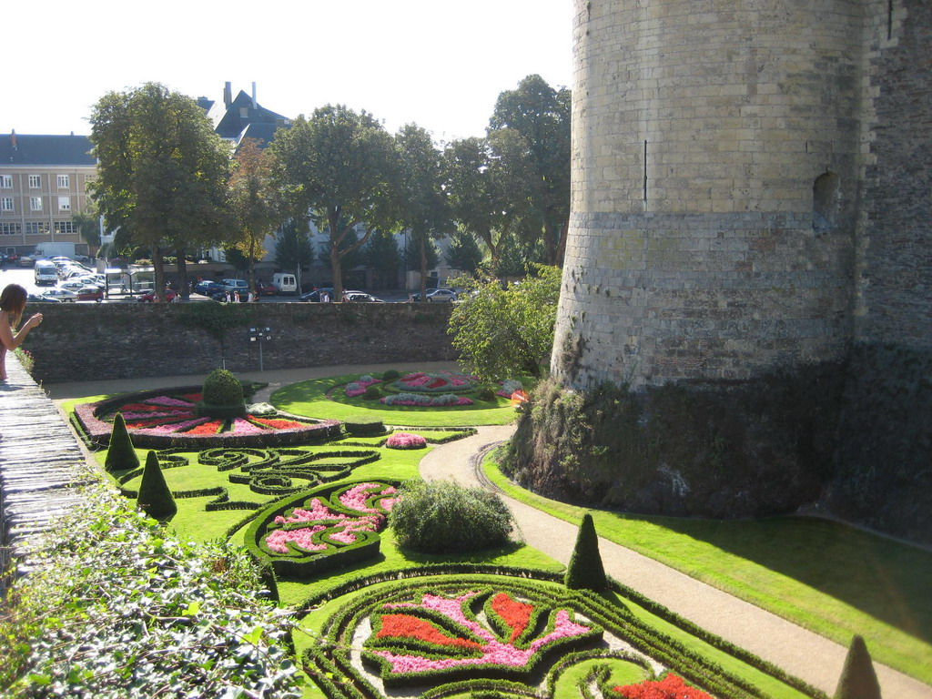
Notes:
Angers

Slide 13
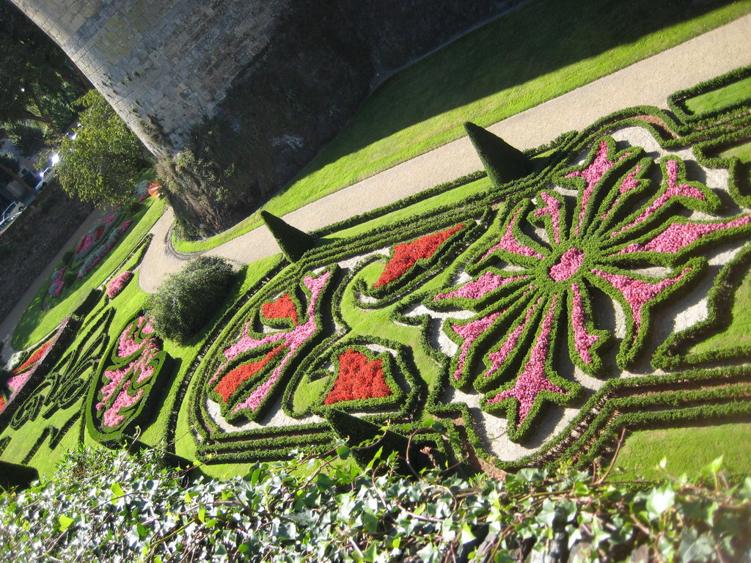
Notes:
Angers

Slide 14
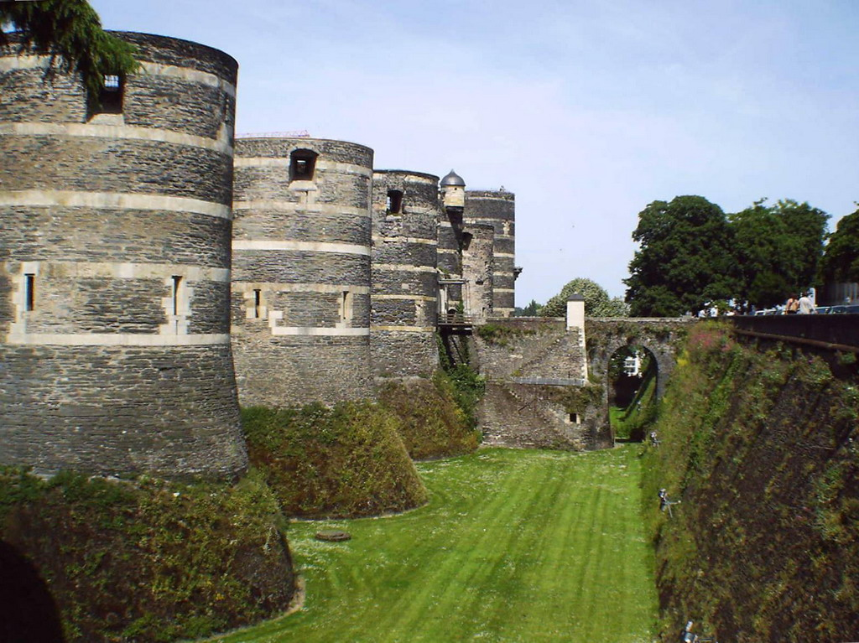
Notes:
Angers

Slide 15
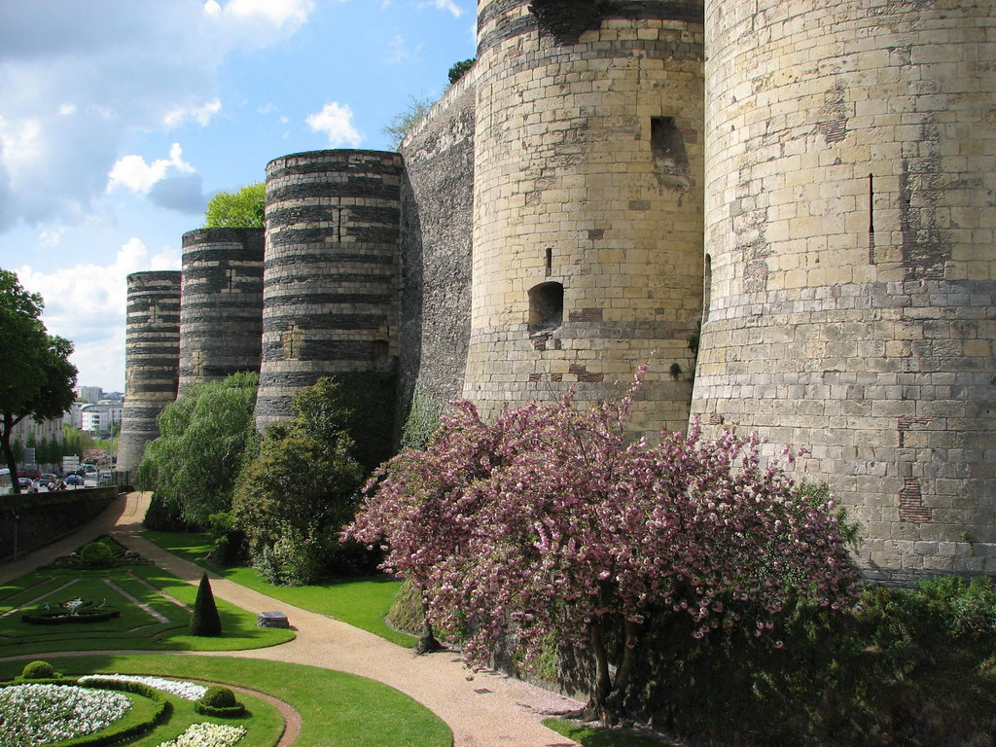
Notes:
Angers

Slide 16
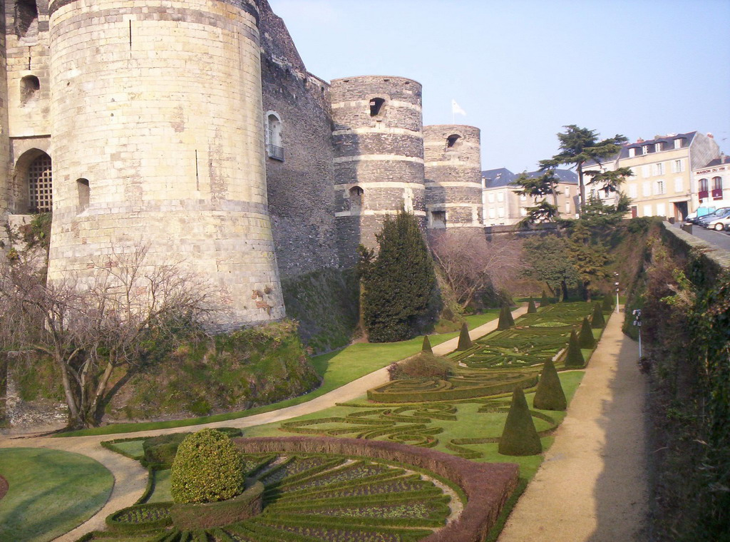
Notes:
Angers

Slide 17
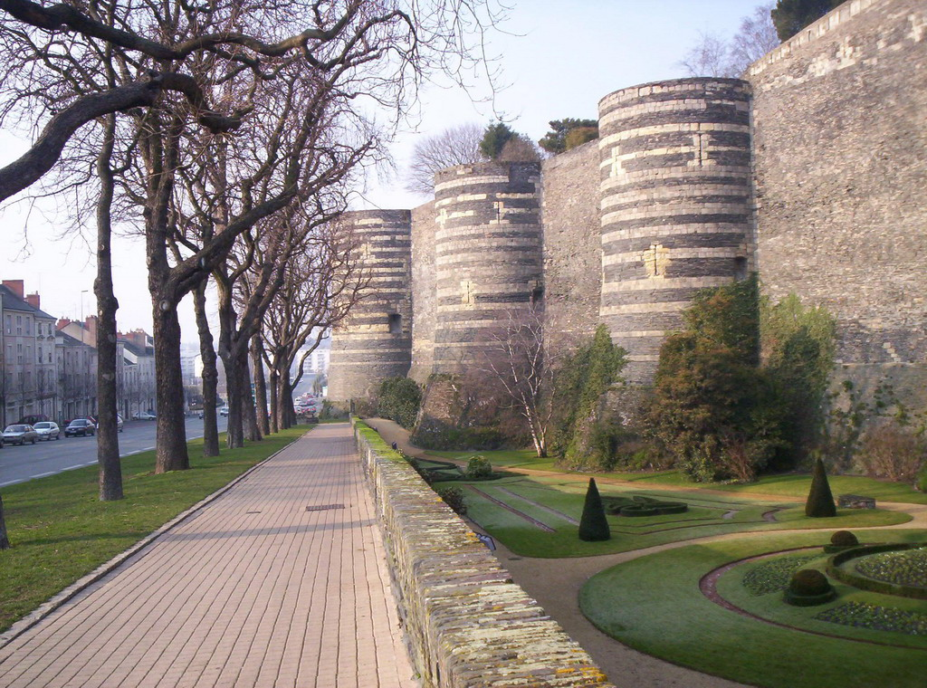
Notes:
Angers

Slide 18
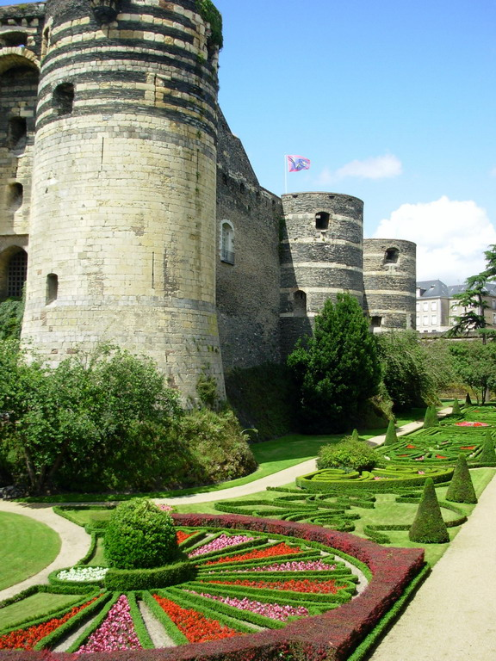
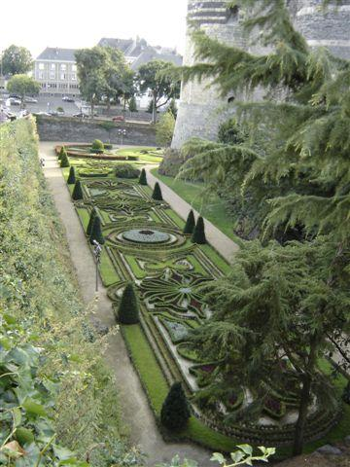
Notes:
Angers

Slide 19
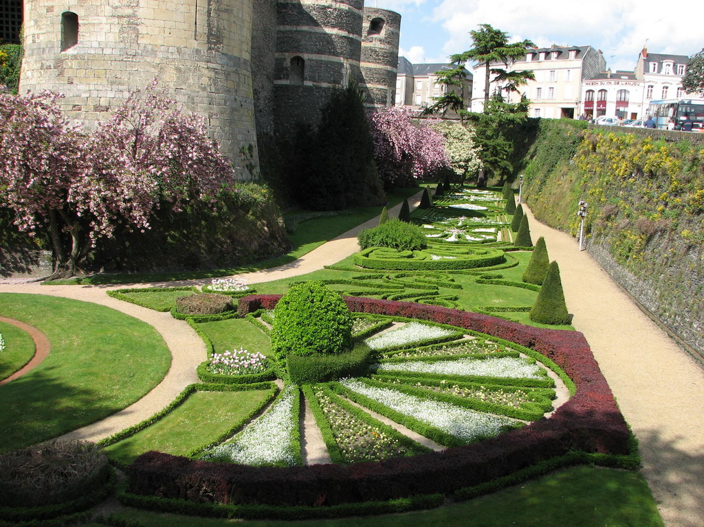
Notes:
Angers

Slide 20
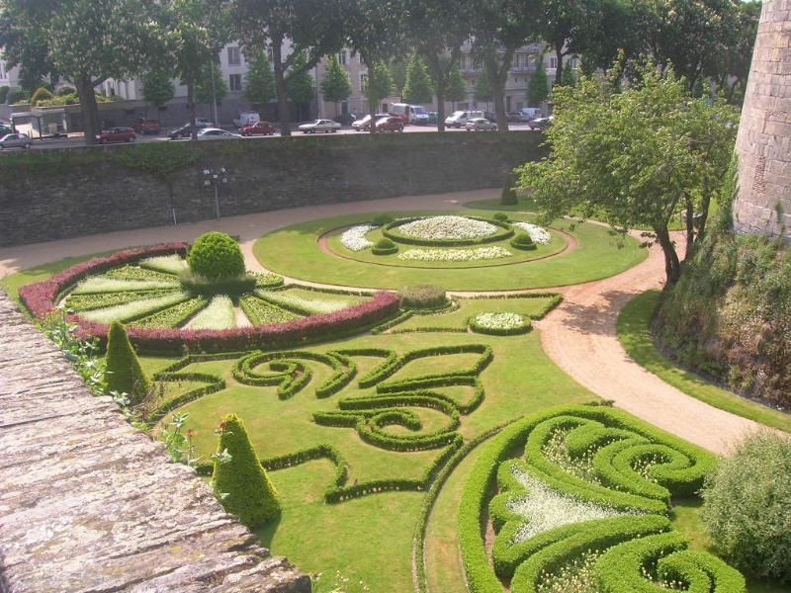
Notes:
Angers

Slide 21
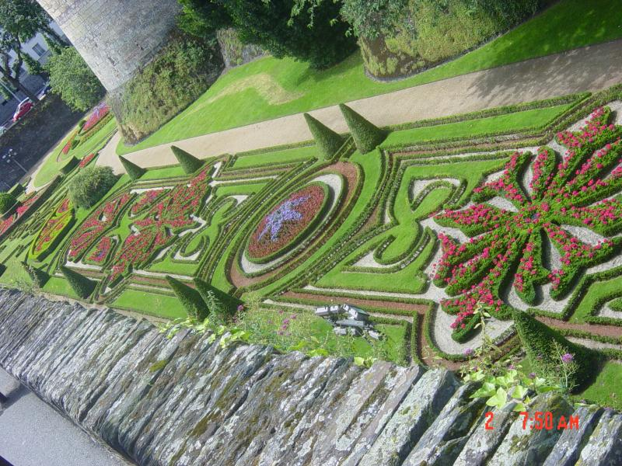
Notes:
Angers

Slide 22
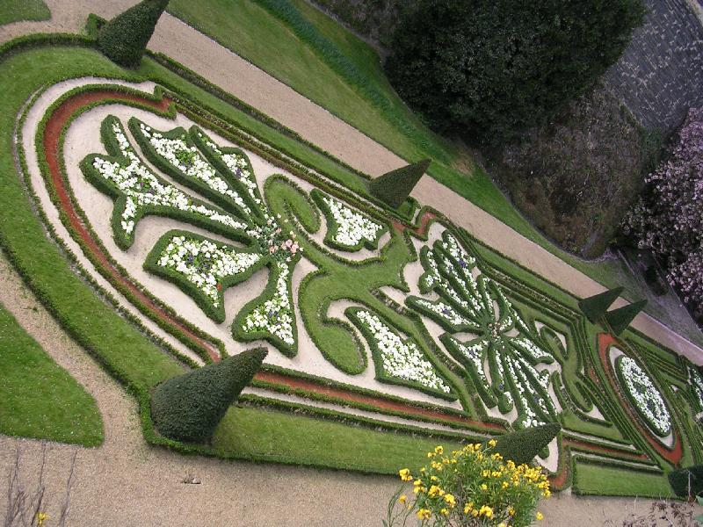
Notes:
Angers

Slide 23
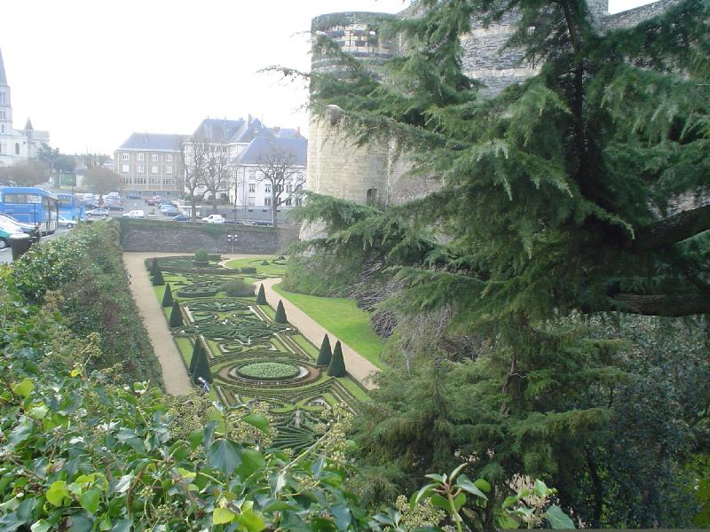
Notes:
Angers

Slide 24
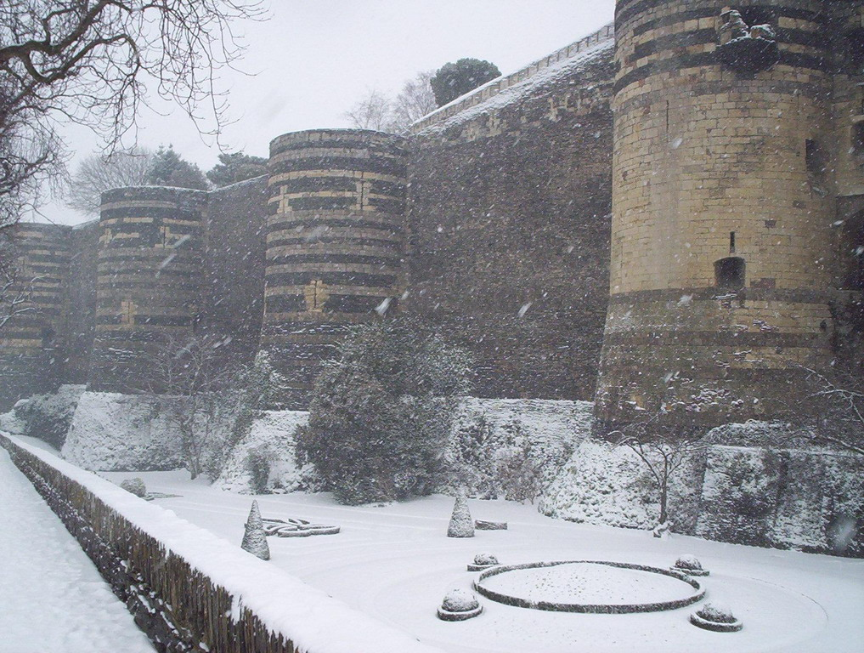
Notes:
Angers

Slide 25
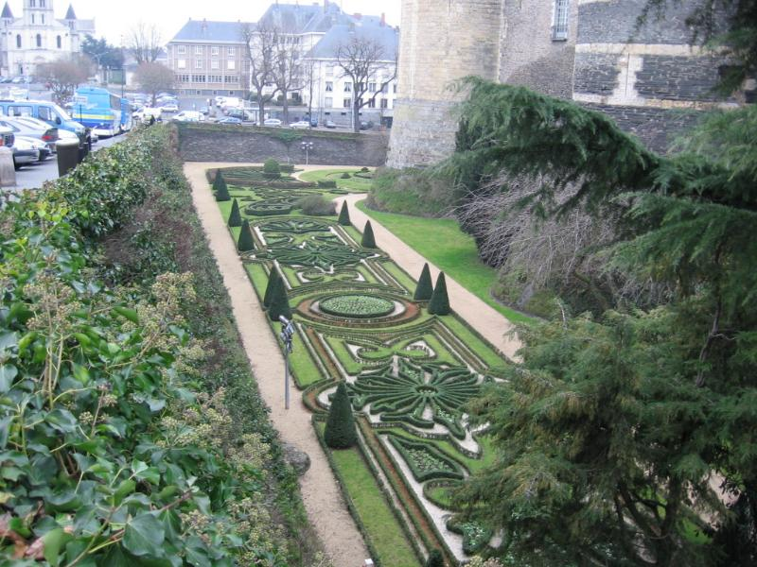
Notes:
Angers

Slide 26
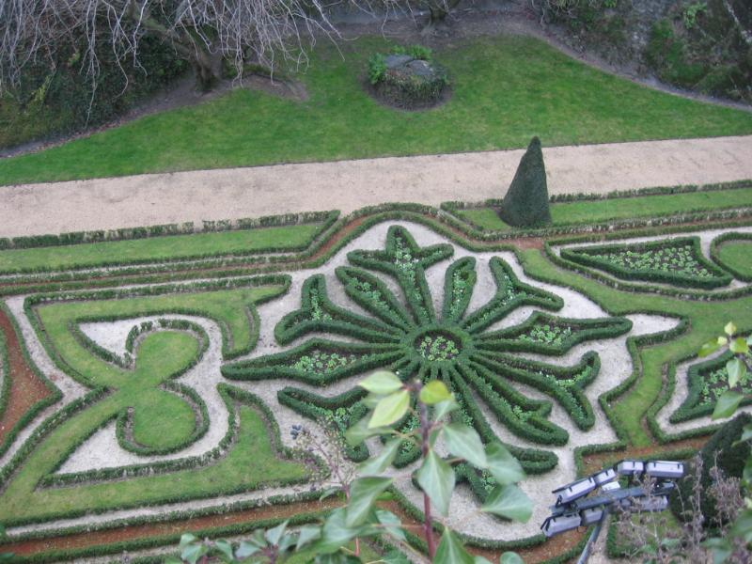
Notes:
Angers

Slide 27
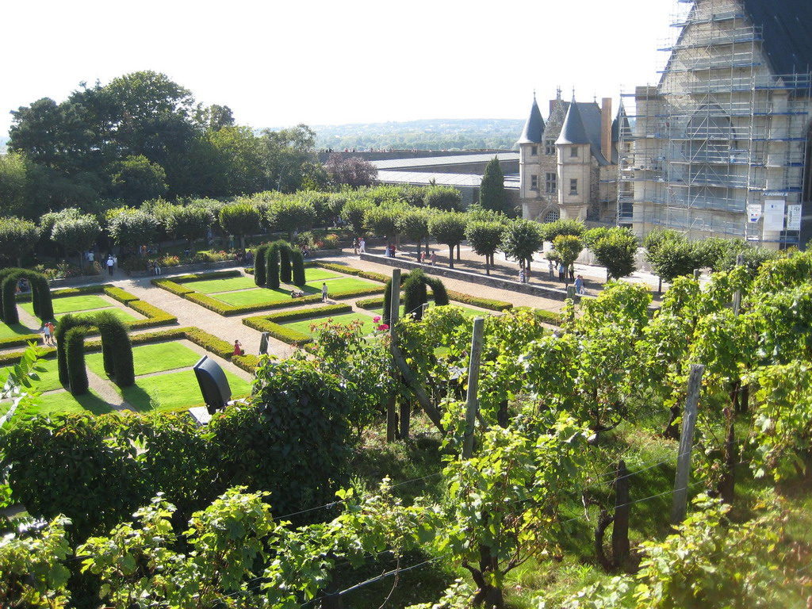
Notes:
Angers

Slide 28
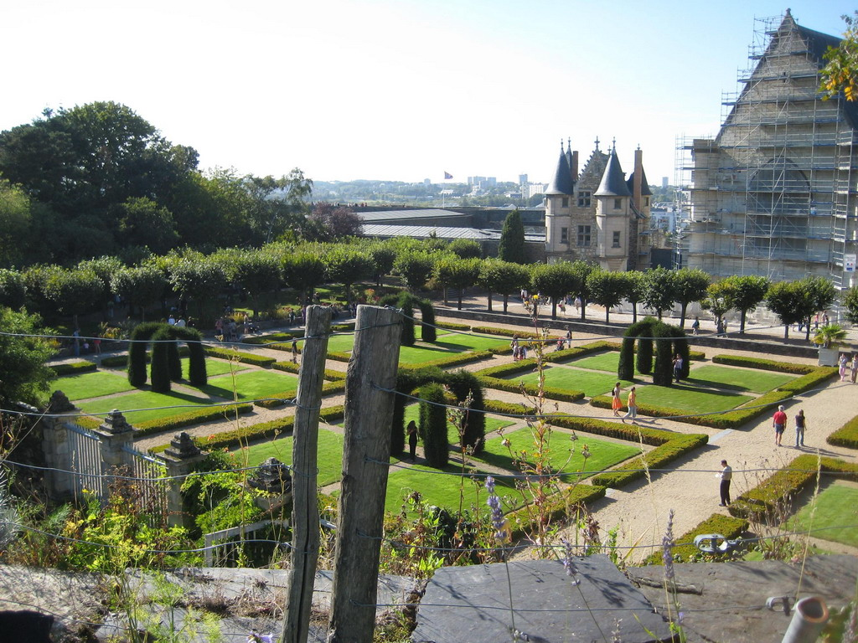
Notes:
Angers

Slide 29
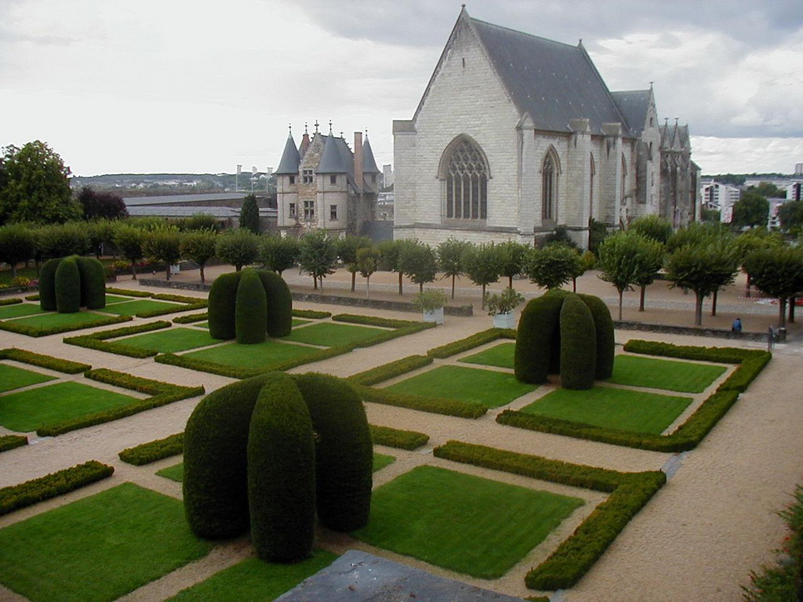
Notes:
Angers

Slide 30
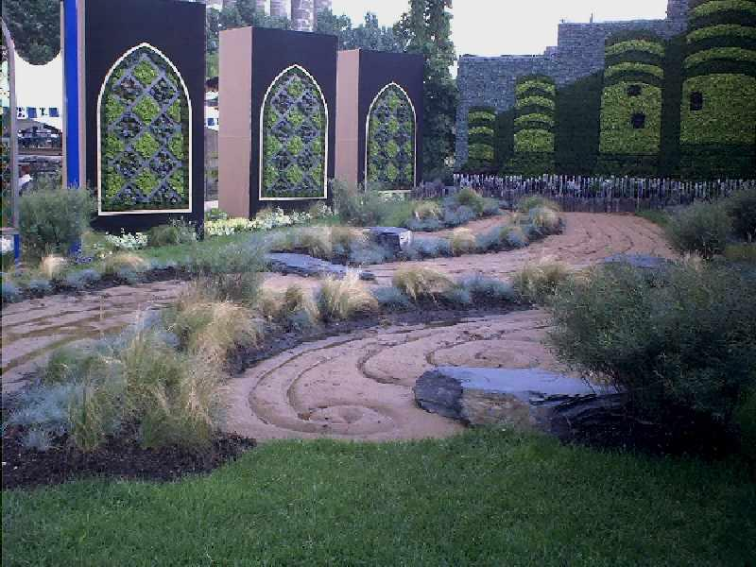
Notes:
Angers

Slide 31
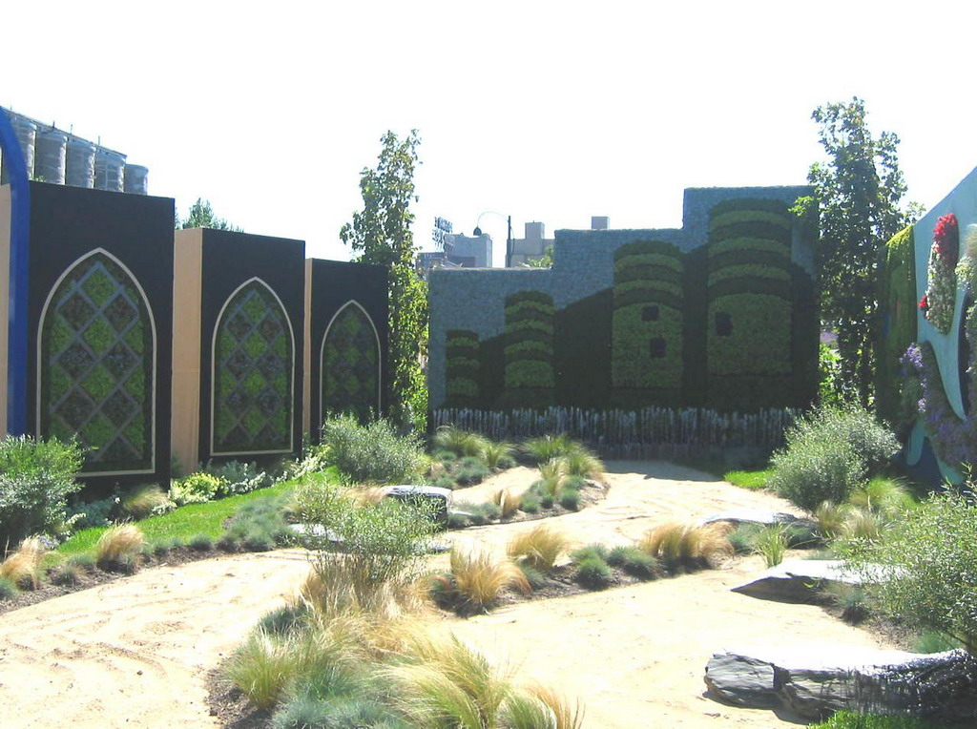
Notes:
Angers

Slide 32
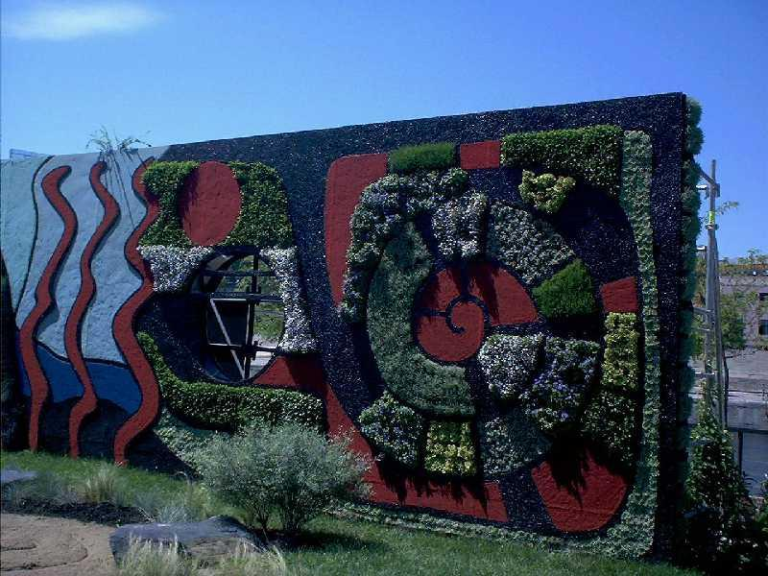
Notes:
Angers

Slide 33
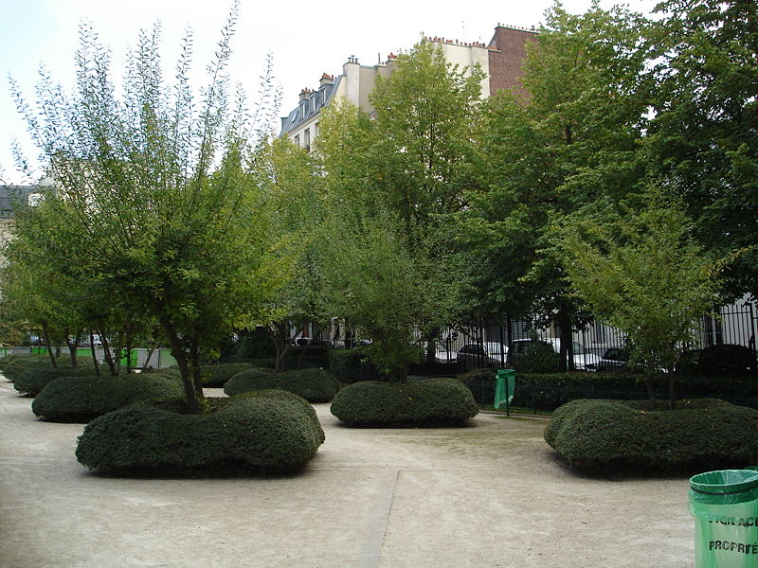
Notes:
Square des jardiniers

Slide 34
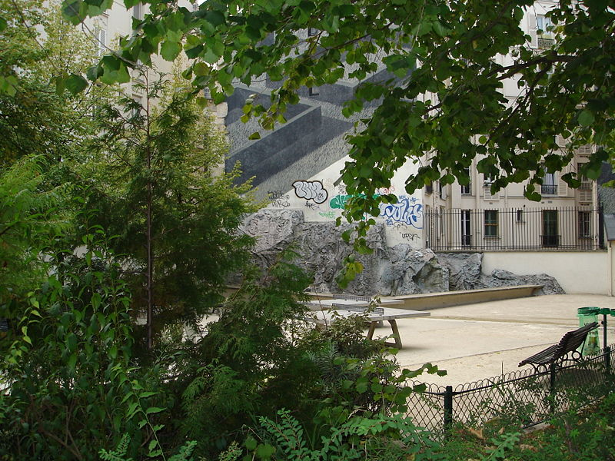
Notes:
Boulevard Voltaire

Slide 35
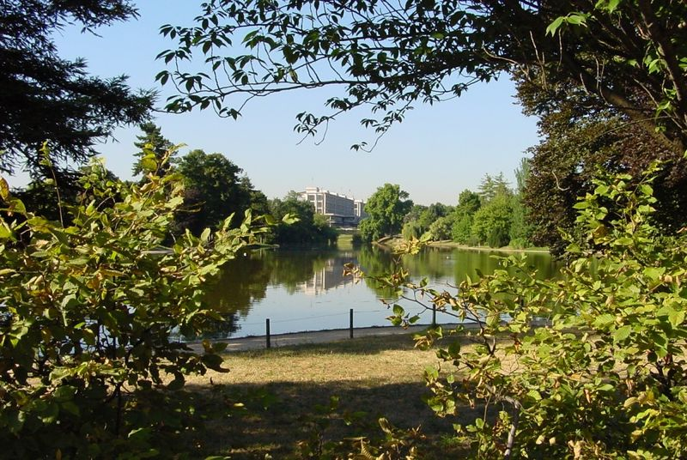
Notes:
Bois de Boulogne.-Lac superieur

Slide 36
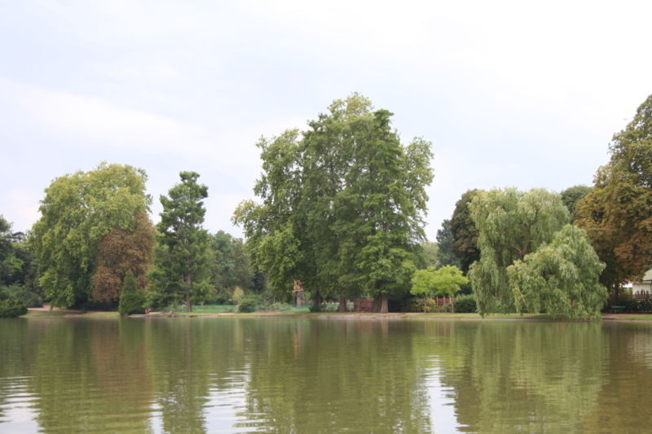
Notes:
Bois de Vicennes

Slide 37
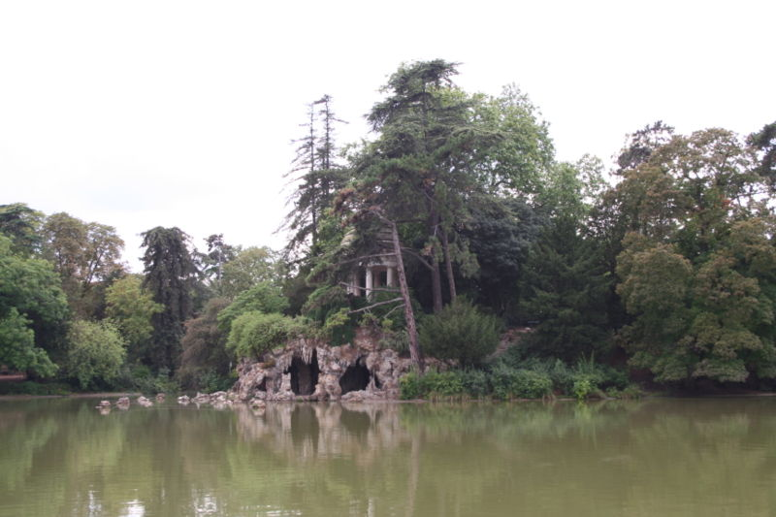
Notes:
Bois de Vicennes

Slide 38
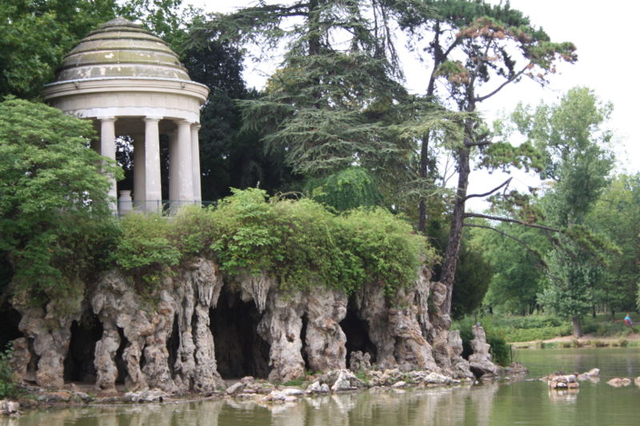
Notes:
Bois de Vicennes

Slide 39

Notes:
Bois de Vicennes

Slide 40

Notes:
Bois de Vicennes

Slide 41
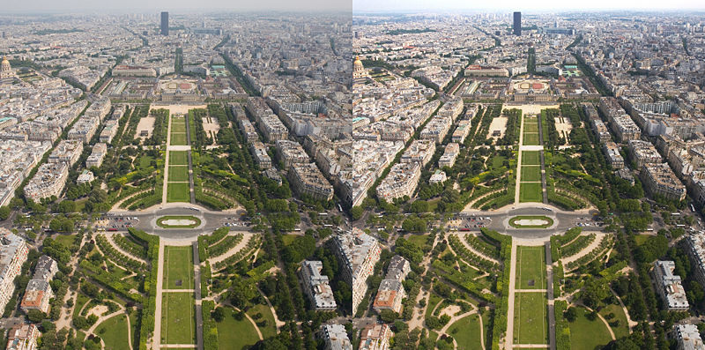
Notes:
Champ de Mars.-Paris

Slide 42
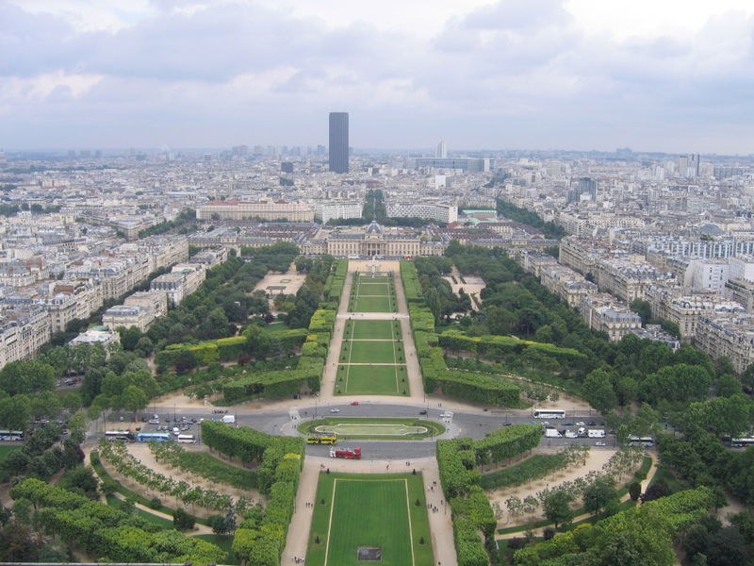
Notes:
Champs de Mars

Slide 43
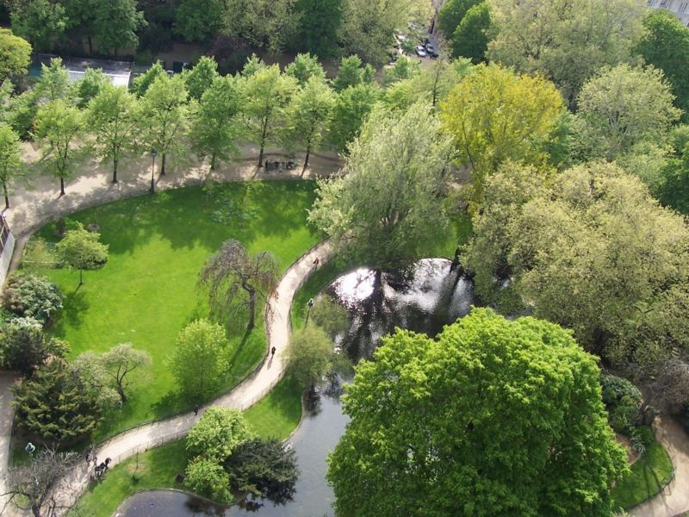
Notes:
Champ de Mars

Slide 44
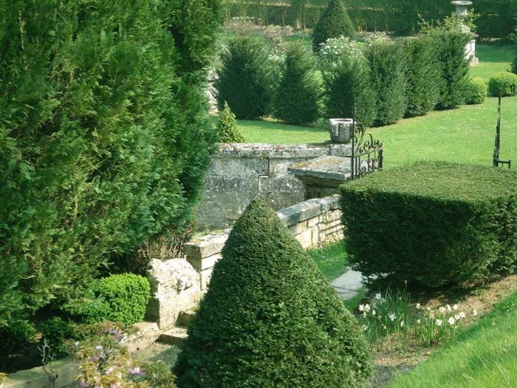
Notes:
Chateau d´Ambleville

Slide 45
CHATEAU DE CHENONCEAU
Esta situado en Indre-et-Loire y forma parte del grupo conocido como Castillos del Loire.
Es un castillo de estilo residencial del siglo XVI.
Es el Monumento Histórico mas visitado de Francia.
Cuenta con dos jardines principales, el jardín de Diana de Poitiers y el de Catalina de Medici.

Slide 46
La renovación floral de los jardines requiere 120.000 plantas de flor que se cultivan en el huerto del castillo.
El jardín de Diana de Poitiers esta elevado para evitar las posibles crecidas del río Cher.
El de Catalina de Médicis se encuentra al lado del castillo, construido alrededor de un estanque central y rodeado por un foso que alimenta el río.
También dispone de un laberinto.

Slide 47
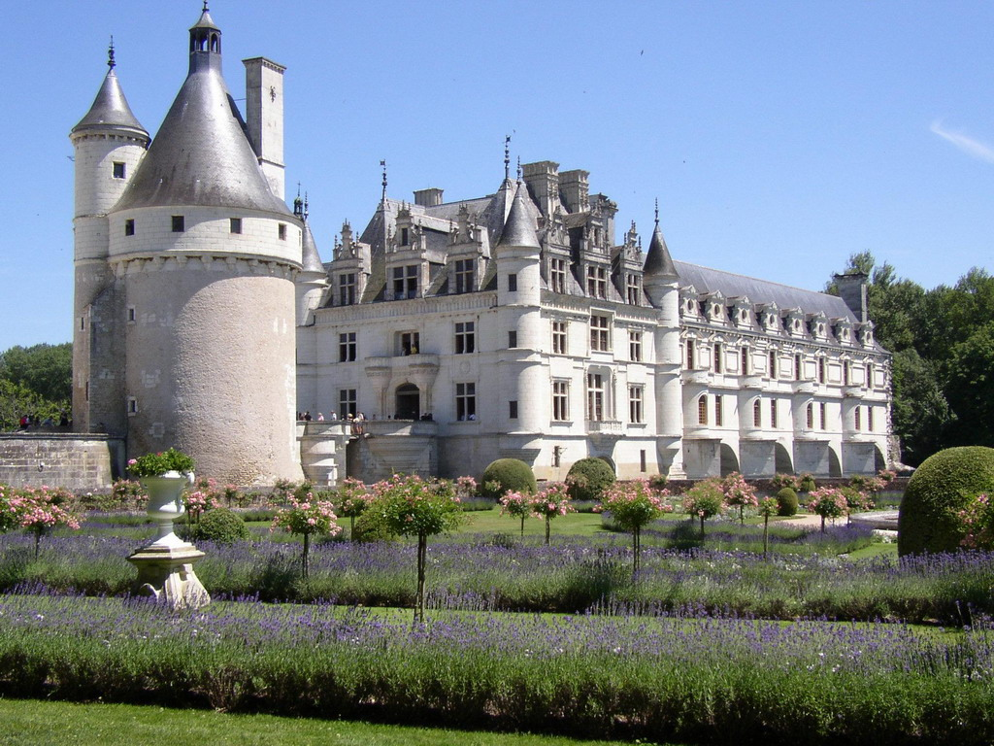
Notes:
Chateau de Chenonceau

Slide 48
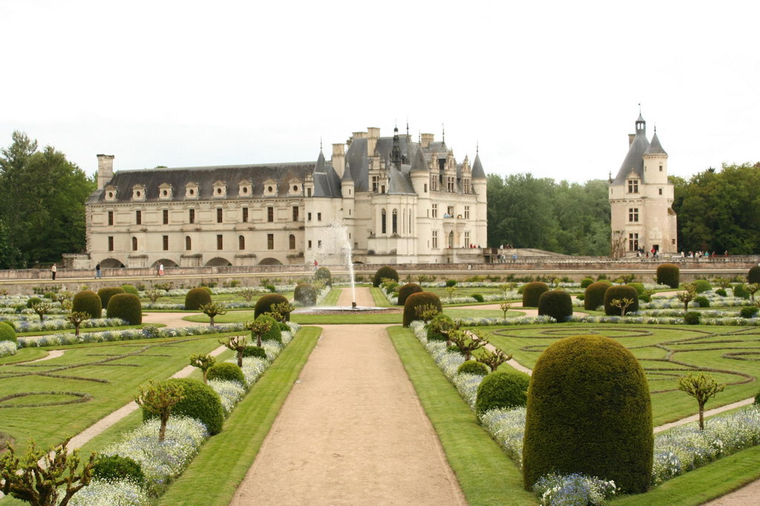
Notes:
Chateau de Chenonceau

Slide 49
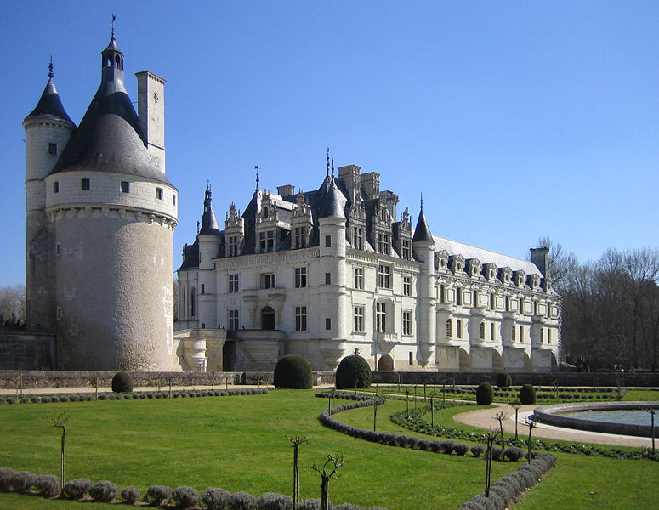
Notes:
Chenonceau

Slide 50
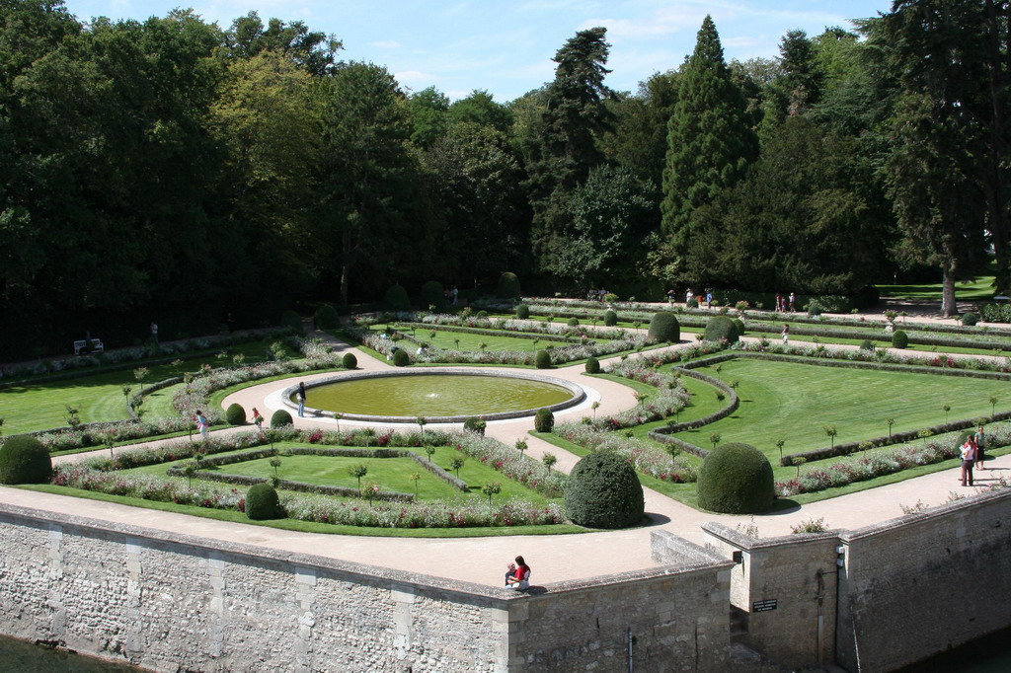
Notes:
Chateau de Chenonceau.-Diana Poitiers

Slide 51
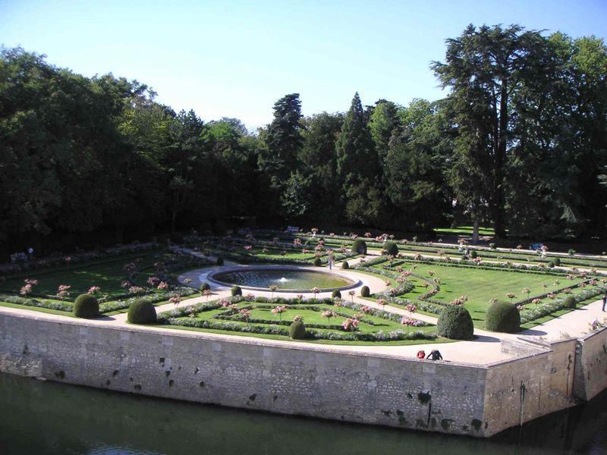
Notes:
Chenonceau.-Catalina de Médicis

Slide 52

Notes:
Chateau de Chenonceau

Slide 53
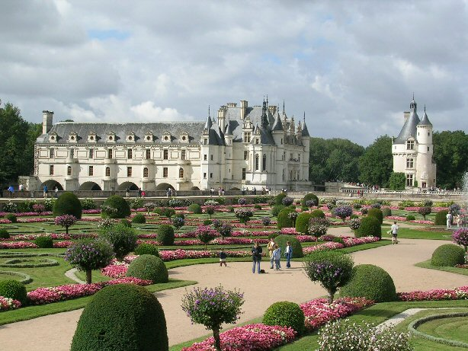
Notes:
Chenonceau

Slide 54
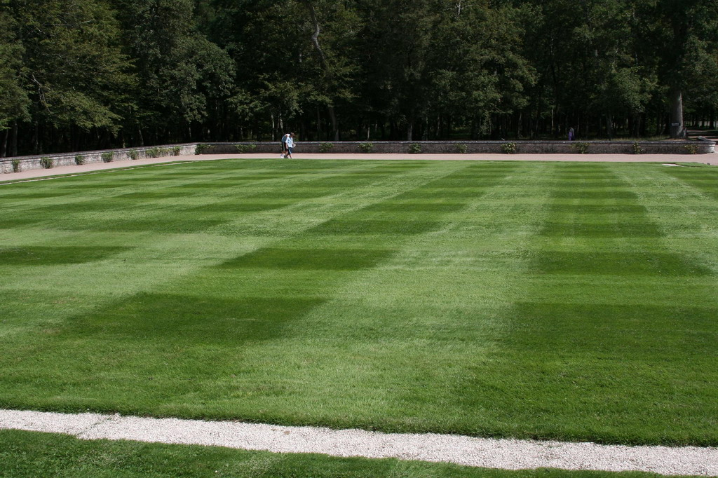
Notes:
Chateau de Chenonceau

Slide 55
CHATEAU DE CHEVERNY
Esta localizado en Cheverny en el departamento de Loir-et-Cher en el Valle del Loire en Francia.

Slide 56
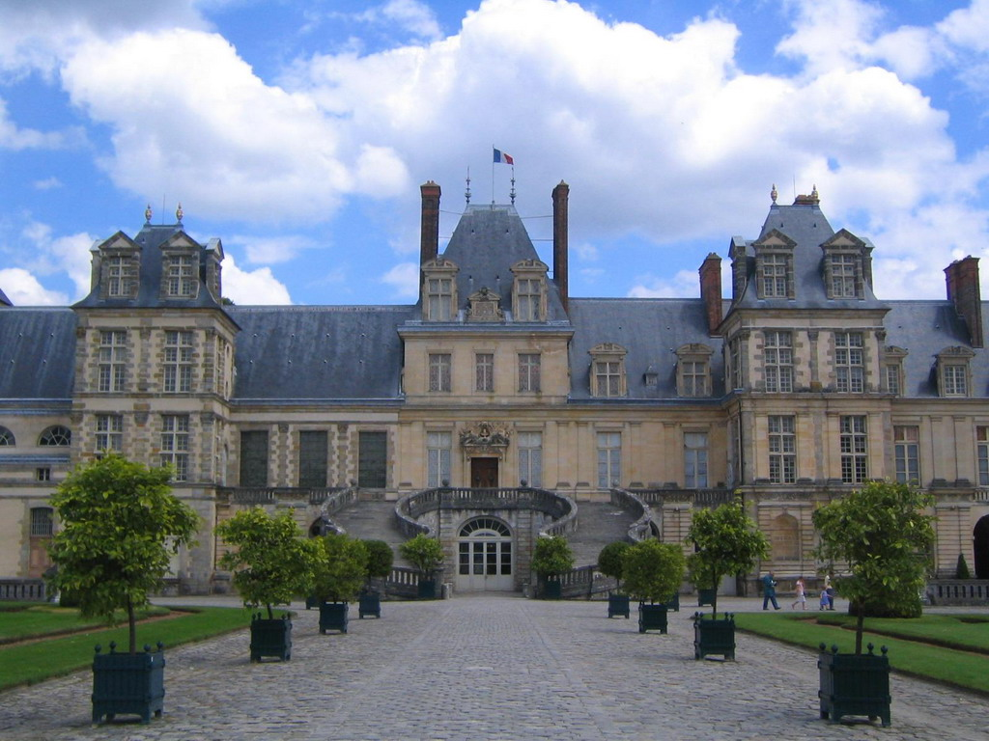
Notes:
Chateau de Fontainebleau

Slide 57

Notes:
Chateau de Cheverny

Slide 58

Notes:
Chateau de Cheverny

Slide 59

Notes:
Chateau de Cheverny

Slide 60

Notes:
Chateau de Cheverny

Slide 61

Notes:
Chateau de Cheverny

Slide 62

Notes:
Chateau de Cheverny

Slide 63

Notes:
Chateau de Cheverny

Slide 64

Notes:
Chateau de Cheverny

Slide 65

Notes:
Chateau de Sistiere

Slide 66
CHATEAU DE VILLANDRY
El castillo se encuentra en Villandry en el departamento Indre-et-Loire Francia.
Perteneció durante mas de dos siglos a la familia La Bretón, después al Marques de Castellane,durante la Revolución fue confiscado y el emperador Napoleón lo adquirió para su hermano Joseph Bonaparte..
En 1906 el doctor Joachim Carvallo español e investigador en Francia lo adquirió e invirtió mucho tiempo y dinero en el castillo y en la creación del jardín que ahora contemplamos

Slide 67
El jardín barroco renacentista incluye el jardín del agua, los parterres de hortalizas y flores ornamentales cuidadosamente planificado con trazados geométricos de gran simetría.
En 1934 fue declarado Patrimonio de la Humanidad por la UNESCO.

Slide 68

Notes:
Chateau de Villandry

Slide 69

Notes:
Chateau de Villandry

Slide 70

Notes:
Chateau de Villandry

Slide 71

Notes:
Chateau de Villandry

Slide 72

Notes:
Chateau de Villandry

Slide 73

Notes:
Chateau de Villandry

Slide 74

Notes:
Chateau de Villandry

Slide 75

Notes:
Chateau de Villandry

Slide 76

Notes:
Chateau de Villandry

Slide 77

Notes:
Chateau de Villandry

Slide 78

Notes:
Chateau de Villandry

Slide 79

Notes:
Chateau de Villandry

Slide 80

Notes:
Chateau de Villandry

Slide 81

Notes:
Chateau de Villandry

Slide 82

Notes:
Chateau de Villandry

Slide 83

Notes:
Chateau de Villandry

Slide 84

Notes:
Chateau de Villandry

Slide 85

Notes:
Chateau de Villandry

Slide 86

Notes:
Chateau de Villandry

Slide 87

Notes:
Chateau de Villandry

Slide 88

Notes:
Chateau de Villandry

Slide 89

Notes:
Chateau de Villandry

Slide 90

Notes:
Chateau de Villandry

Slide 91

Notes:
Chateau de Villandry

Slide 92

Notes:
Chateau de Villandry

Slide 93

Notes:
Chateau de Villandry

Slide 94

Notes:
Chateau de Villandry

Slide 95

Notes:
Chateau de Villandry

Slide 96

Notes:
Chateau de Villandry

Slide 97
Notes:
Chateau de Villandry

Slide 98

Notes:
Chateau de Villandry

Slide 99

Notes:
Chateau de Villandry

Slide 100

Notes:
Chateau de Villandry

Slide 101

Notes:
Chateau de Villandry

Slide 102

Notes:
Chateau de Villandry

Slide 103

Notes:
Chateau de Villandry

Slide 104

Notes:
Chateau de Villandry

Slide 105

Notes:
Chateau de Villandry

Slide 106
Notes:
Chateau de Villandry

Slide 107

Notes:
Chateau de Villandry

Slide 108

Notes:
Chateau de Villandry

Slide 109

Notes:
Chateau de Villandry.-Jardín de l´Eau

Slide 110
CHATEAU DE GRUYERE
La ciudad medieval de Gruyere esta situada sobre un largo promontorio rocoso en Moleson.-Suiza.
En 1938 el estado de Friburg compro el castillo e instalo el museo actual.
Una fundación asegura la conservación, restauración y gestión del monumento.
Es un lugar cultural turístico de importancia nacional.

Slide 111

Notes:
Jardins du Paláis de Berbie.-Albi

Slide 112

Notes:
Jardins du Paláis de Berbie.-Albi

Slide 113

Notes:
Chateau de Gruyere

Slide 114

Notes:
Chateau de Gruyere

Slide 115

Notes:
Chateau de Gruyere

Slide 116

Notes:
Chateau de Gruyere

Slide 117

Notes:
Chateau de Rivau

Slide 118
MAJORELLE
Jardín situado en Marrakech creado por el pintor Jacques Majorelle en 1924 durante el periodo colonial en el cual Marruecos fue administrado por Francia.
En 1980 Ives Saint-Laurent y su amigo Pierre Berge crean una fundación para salvaguardar el jardín y transforman la casa en un Museo de Arte Islámico de Marrakech
El jardín esta cuidado por 20 jardineros y es una de las atracciones turísticas de Marrakech.

Slide 119

Notes:
Majorelle.-Marraquech

Slide 120

Notes:
Majorelle

Slide 121

Notes:
Majorelle

Slide 122

Notes:
Majorelle

Slide 123
Notes:
Majorelle

Slide 124

Notes:
Majorelle

Slide 125

Notes:
Majorelle

Slide 126

Notes:
Majorelle

Slide 127

Notes:
Majorelle

Slide 128

Notes:
Majorelle

Slide 129

Notes:
Majorelle

Slide 130

Notes:
Majorelle

Slide 131
JARDIN DE LA FONTAINE
Es un parque situado en Nimes.
Es uno de los primeros parques públicos de Europa.
Diseñado alrededor del manantial mítico de Nimes y rodeado de monumentos antiguos.
Forma parte de los jardines remarcables de Francia.

Slide 132

Notes:
Jardín de La Fontaine en Nimes

Slide 133

Notes:
Jardín de La Fontaine

Slide 134

Notes:
Jardín de La Fontaine

Slide 135

Notes:
Jardins de La Fontaine

Slide 136

Notes:
Jardins de La Fontaine

Slide 137

Notes:
Jardín de La Fontaine

Slide 138

Notes:
Jardins de La Fontaine

Slide 139

Notes:
Jardín de La Fontaine

Slide 140

Notes:
Jardin de La Fontaine

Slide 141

Notes:
Jardín de la Fontaine

Slide 142

Notes:
Jardín de la Fontaine

Slide 143
NYON
Nyon es una ciudad y comuna suiza del cantón de Vaud, capital del distrito de Nyon.
Está situada a unos 25 kilómetros al norte de Ginebra a orillas del lago Lemán.
La ciudad es conocida internacionalmente como la sede central de la UEFA.
Esta rodeada de bellísimos jardines

Slide 144

Notes:
Nyon

Slide 145

Notes:
Nyon.-Jardin de la Duche

Slide 146

Notes:
Nyon.-Jardin de la Duche

Slide 147

Notes:
Nyon

Slide 148

Notes:
Nyon.-.Parc de L Explanade

Slide 149


Slide 150

Notes:
Nyon.-Parc de L´Explanade

Slide 151


Slide 152

Notes:
Nyon en Primavera

Slide 153

Notes:
Nyon

Slide 154

Notes:
Nyon.-Mosaiculture

Slide 155

Notes:
Nyon.-Mosaiculture

Slide 156

Notes:
Nyon.-Mosaiculture

